Slide 1
Троянские программы и защита от них
11 класс
Учитель информатики Мартынова О.Г.
г.Краснодар

Slide 2
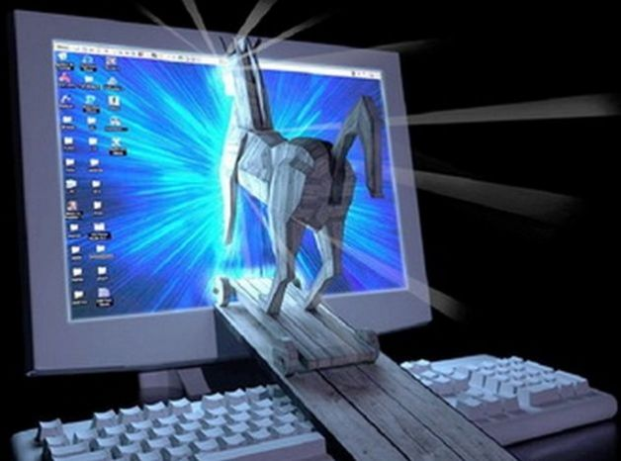
Троянская программа, троянец (от англ. Trojan)
— вредоносная программа, которая выполняет несанкционированную пользователем передачу управления компьютером удаленному пользователю, а также действия по удалению, модификации, сбору и пересылке информации третьим лицам.

Slide 3
Троянские утилиты удаленного администрирования
Утилиты скрытого управления позволяют принимать или отсылать файлы, запускать и уничтожать их, выводить сообщения, стирать информацию, перезагружать компьютер и т. д.
При запуске троянец устанавливает себя в системе и затем следит за ней, при этом пользователю не выдается никаких сообщений о действиях троянской программы в системе.
В результате «пользователь» этой троянской программы может и не знать о ее присутствии в системе, в то время как его компьютер открыт для удаленного управления.

Slide 4
Троянские программы - шпионы
Троянские программы — шпионы осуществляют электронный шпионаж за пользователем зараженного компьютера.
Часто используются для кражи информации пользователей различных систем онлайновых платежей и банковских систем.

Slide 5
Рекламные программы
Рекламные программы -встраивают рекламу в основную полезную программу и могут выполнять функцию троянских программ.
Рекламные программы могут скрытно собирать различную информацию о пользователе компьютера и затем отправлять ее злоумышленнику.

Slide 6
Защита от троянских программ.
Троянские программы часто изменяют записи системного реестра операционной системы, который содержит все сведения о компьютере и установленном программном обеспечении.
Для их удаления необходимо восстановление системного реестра, поэтому компонент, восстанавливающий системный реестр, входит в современные операционные системы.

Slide 7
B 16 Поиск ос­но­ва­ния системы счис­ле­ния по окон­ча­нию числа
№ 2302. В си­сте­ме счис­ле­ния с не­ко­то­рым ос­но­ва­ни­ем де­ся­тич­ное число 18 за­пи­сы­ва­ет­ся в виде 30. Ука­жи­те это ос­но­ва­ние.
По­яс­не­ние.
Со­ста­вим урав­не­ние: где n — ос­но­ва­ние этой си­сте­мы счис­ле­ния. Ис­хо­дя из урав­не­ния, n=6

Slide 8
B 16
№ 2316. В си­сте­ме счис­ле­ния с не­ко­то­рым ос­но­ва­ни­ем де­ся­тич­ное число 49 за­пи­сы­ва­ет­ся в виде 100. Ука­жи­те это ос­но­ва­ние.
По­яс­не­ние.
Со­ста­вим урав­не­ние: где n - ос­но­ва­ние этой си­сте­мы счис­ле­ния. Ис­хо­дя из урав­не­ния,
Ответ:n=7

Slide 9
B 16 № 2307. Уравнения и раз­лич­ные кодировки
Ука­жи­те, сколь­ко всего раз встре­ча­ет­ся цифра 2 в за­пи­си чисел 10, 11, 12, …, 17 в си­сте­ме счис­ле­ния с ос­но­ва­ни­ем 5.
По­яс­не­ние.
Всего цифра «2» встре­ча­ет­ся 7 раз.

Slide 10
Домашнее задание
§1.6.4 стр.70-72
Выполнить ПР.1.10 стр.72

